Slide 1
SDET 지원내용 정리
- DEP프로젝트
2017.9월~11월(3개월)

Slide 2
목차
지원개요
지원개요
주단위 수행내용
수행 산출물
상세수행내용(선택)
REST API 대상 테스트 자동화
스프린트 테스트
짝테스트
통합 테스트 시나리오 도출
정리
수행 인력 간 회고
기대효과
향후 지속수행/지원방안

Slide 3






1.1 지원 개요
프로젝트 상황에 적합한 상세 활동을 정의하고 개발팀, SDET 양성인력 대상으로 수행 방법에 집중하여 지원 수행
사업부 프로젝트에서 Evangelist로 활동
[Digital Maketing개발팀]
3개 개발팀,
SDET 양성인력 2명
(한정현, 송상락 수석)
요청,
투입
대상 프로젝트 선정
DT 기술부문
SDET 전문인력
(정상인 수석)
분석
제품과 조직에 대한 분석
9월1주차
계획
수행 영역, 일정 계획 수립
9월2주차
수행
보완 활동 수행, 개선
직접 수행보다는
수행 방법을 전달
9월3주차~11월3주차
지속화
지속 방안 수립, 수행 모니터링
11월3~4주차, 이후~
전체 9월~11월(3개월)

Slide 4



1.1 지원 개요
지원 내용 개요
REST API란
Maven과 개발 라이프싸이클
Git/소스형상관리
CI와 Jenkins
애자일 기본
Java 기본
양성인력
역량 강화
Junit 가이드
고객기반 디자인 씽킹
REST API 스펙 설계
대상고객 페르소나
Tech
RestAssured 테스트 자동화
제품관점
수행내용
엔지니어링 관점
수행내용
통합 워크플로우 도식화
스프린트 테스트
Acceptance Criteria 작성
짝 테스트

Slide 5
1.2 주단위 지원 내용
지원주차 | 개발팀 대상 수행 내용 | SDET 양성 교육
9월1주차 | 프로젝트 현황 파악 및 SDET 수행 방안 수립 | REST API 개요 및 기능 테스트 소개(RestAssured)
9월2주차 | 테스트 계획 초안 작성, 제품 분석 및 전체 워크플로우 초안 작성 | REST API 성능 테스트 개요 및 실습(JMeter)
9월3주차 | PL, 아키텍트 대상 테스트 계획 공유 및 의견 수렴 테스트 수행 환경 설정 1/2 (MyTask, MyGit) | Acceptance Criteria 작성법 및 짝 테스트 실습
9월4주차 | 개발팀 대상 테스트 교육자료 작성, 통합/보안/모바일 특화 시나리오 초안 작성 | AC초안 작성 공유 및 리뷰, Maven/git 이론 및 실습
10월2주차 | 요구사항 리뷰#1, 테스트웨어 작성을 위한 pilot 프로젝트 분석 | 애자일 기본, 요구사항 리뷰 내용 공유
10월3주차 | 요구사항 리뷰 취합 및 사업팀 질의/응답(10/19), 데모샘플 대상 샘플 단위 테스트 코드 작성
11월1주차 | 스크럼 팀내 SDET 활동 방식 최종 정의 (w/심상준 수석) | REST API 테스트 툴 RestAssured 실습
11월2주차 | 스프린트#0-1 1/3주 수행, REST API API 스펙 표준 및 Swagger 가이드 작성 | 테스트 수행을 위한 Java 기본
11월3주차 | 스프린트#0-1 2/3주 수행, 각 스크럼팀 대상 테스트 교육(11/16,17), 사업팀 대상 SDET 활동 소개(11/15)
11월4주차 | 스프린트#0-1 3/3주차 수행, 작성한 AC기반 짝 테스트 및 스프린트 테스트 수행
11월5주차 | REST API 테스트 자동화 구축, 인수인계, 수행 내용 회고 | CI와 Jenkins 소개

Slide 6
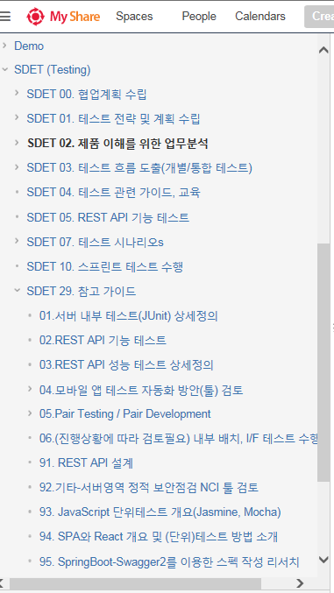
1.3 수행 산출물 1/2
DEP MyShare 공간
구성레벨 | MyShare 페이지명 | 설명
SDET 00 | SDET 협업계획 수립 | SDET 지원 배경, SDET 인력 간 수행 회고 등
SDET 01 | DEP 전체 테스트 계획 | 테스트 목적, 범위, 레벨 정의, 환경, 일정 등
SDET 02 | 제품 이해를 위한 업무 분석 | SDET 인력 간 제품 분석을 위한 수행내용(고객 페르소나 정의, 워크플로우 등)
SDET 03 | 테스트 흐름 도출 | 제품 분석 내용을 기반으로 특정 업무 단위, 전체 제품 단위 테스트 흐름 초안 도출
SDET 04 | 테스트 가이드, 교육 | 개발팀 대상 교육 목차 및 자료 모음
SDET 07 | 통합 테스트 시나리오 초안 | 전체 워크플로우 관점 통합 테스트 시나리오 초안(도식)
SDET 07-02 | API 레벨 정책/보안 테스트 | API 레벨 정책/보안 테스트 개요 및 예제들
SDET 07-03 | 모바일 환경 특화 테스트 | 모바일 환경의 특징 및 이에 따른 테스트 예제들
SDET 29-01 | (가이드) 서버 내부 Junit 가이드 | 샘플 프로젝트 대상 SpringBoot 기반 Junit 테스트 소개
SDET 29-01 | (가이드) REST API 기능 테스트 | REST API 개요 및 스펙과 기능 검증의 중요성, 테스트 툴 소개 및 작성 가이드
SDET 29-01 | (가이드) REST API 성능 테스트 | 개별 REST API에 대한 성능 테스트 필요성 및 Jmeter를 이용한 테스트 수행 가이드
SDET 29-01 | (가이드) 모바일 앱 테스트 자동화 방안 검토 | 안드로이드/iOS 모바일 앱 테스트 자동화 접근 방식과 방식 별 테스트 툴 소개
SDET 29-01 | (가이드) 짝 테스트 수행 가이드 | SDET이 수행하는 짝 테스트 수행 목적과 방법 소개
SDET 29-01 | (가이드) REST API 설계 | REST API의 개념에 따른 설계 가이드 조사 자료
SDET 29-01 | (가이드) JavaScript 단위테스트 개요 | 프론트엔드 단 단위테스트의 필요성과 수행 방법(툴)에 대한 샘플 소개
SDET 29-01 | (가이드) SPA와 React 개요 및 단위테스트 방법 소개 | DEP에서 적용하는 REACT의 특성 및 단위테스트 툴, 샘플 코드 소개
SDET 29-01 | (가이드) SpringBoot-Swagger2를 이용한 스펙 작성 가이드 | 좋은 REST API 설계를 위한 SpringBoot-Swagger2 어노테이션 작성 가이드

Slide 7
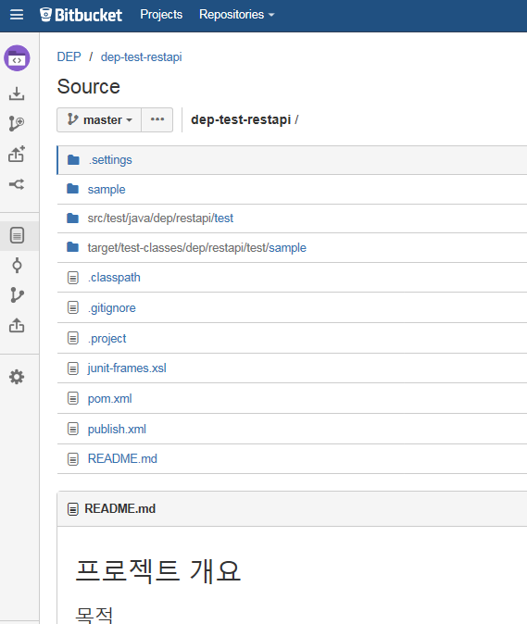
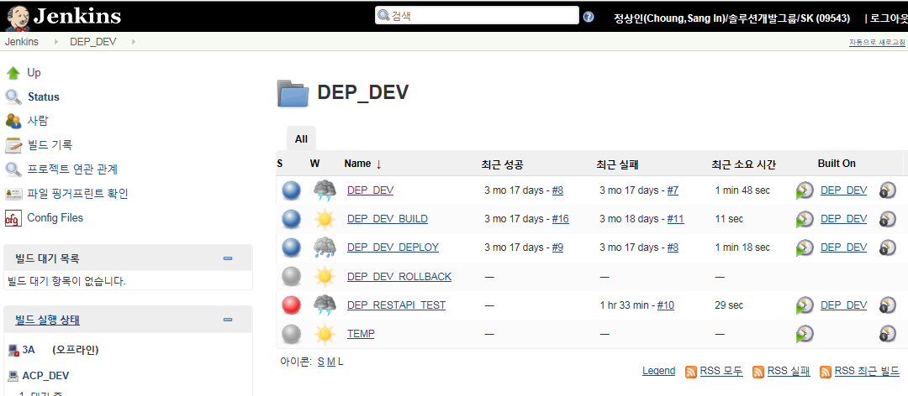
1.3 수행 산출물 2/2
DEP MyGit
:https://mygit.skcc.com/projects/DEPDEV/repos/dep-test-restapi/browse
DEP MyBuild
:https://mybuild.skcc.com/m1/job/DEP_DEV/

Slide 8
목차
지원개요
지원개요
주단위 수행내용
수행 산출물
상세수행내용(선택)
REST API 대상 테스트 자동화
스프린트 테스트
짝테스트
통합 테스트 시나리오 도출
정리
수행 인력 간 회고
기대효과
향후 지속수행/지원방안

Slide 9
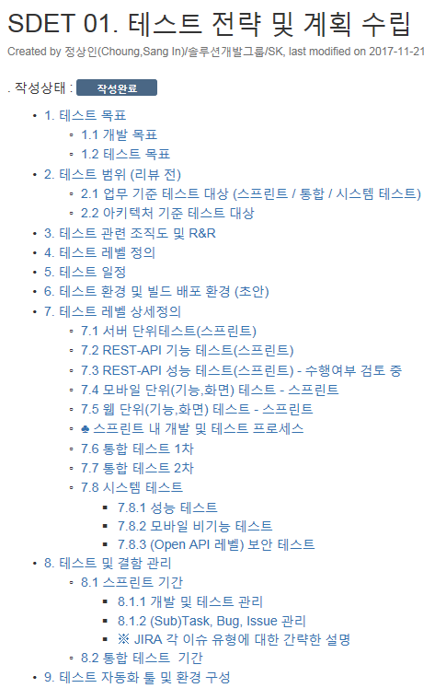
2.1 전체 테스트 계획 수립
테스트 목표
테스트 레벨 정의
관련 의사결정에 근본이 되는 테스트 목표 정의
테스트를 레벨 별로 분리 정의하여 접근
테스트 대상
테스트 환경
아키텍처적, 업무적으로 테스트 포함/제외 대상 구분
테스트 환경을 개발/통테/운영 기간으로 분류하여 구성 정의
테스트 일정
스프린트 테스트
개발일정 대비 각 테스트 일정 상세 정의
스프린트 기간 개발&테스트 절차를 상세 정의
통합 테스트
테스트 관리
통합 테스트 기간 포함되는 테스트를 상세 정의
스프린트/통합 테스트 기간 테스트 및 결함관리 정의
비기능 테스트
성능, 보안, 모바일 호환성/비기능 테스트에 대한 정의

Slide 10
DEP 테스트 전략
제품 특성 기반
수행인력 역량 / 리소스 기반
일반 사용자
운영자, 관리자
전체 프로젝트 관점 경험자
3) 모바일 UI 스프린트 테스트
강점
안드로이드
iOS
웹포탈
개발팀에 강한 영향력
(Java) 개발경험 없음
2) REST API 테스트/자동화
QA, 사업관리 업무
병행 인력
SDET 겸직
약점
기존업무 병행
API Gateway
…
MSA A
MSA B
MSA C
Portal
Server
관리자 마인드
Swagger
Controller
1) 사용자 스토리 단위 AC 작성 및 피드백
Service
Discovery
2) REST API 테스트 스크립트 작성
DAO
3) 개발자와 스프린트별로 짝 테스트 수행
1) 업무 단위 서버 테스트
4) AC기반 스프린트 테스트 수행

Slide 11
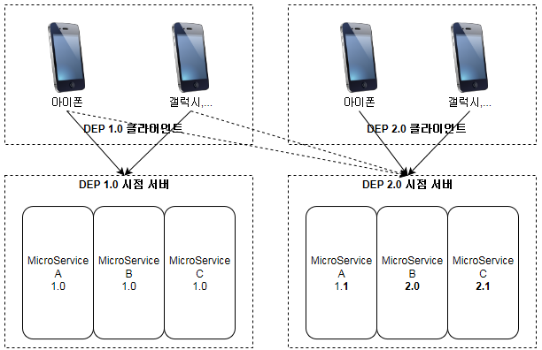
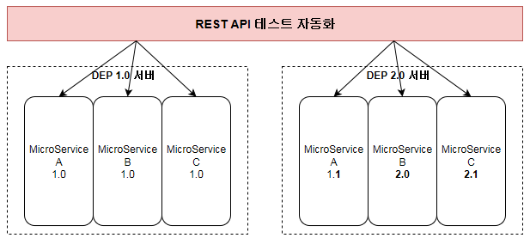
2.2 REST API 대상 테스트 자동화
REST API란?
인터넷 상에 스펙 + 관련 구현으로 노출시킨 API를 부르는 말로, 실제로는 Restful 웹서비스 방식으로 구현한
Open API를 뜻함. 여러 클라이언트에 동일한 기능을 제공하기 위한 관련 개념 및 기술
REST API에 대한 테스트 자동화의 필요성?
(개발기간) 클라이언트와 서버간의 스펙 기반 커뮤니케이션
(운영기간) 코드 변경으로 인한 영향 검사 – 회귀 테스트
실제 서버/클라우드 호출 개념
테스트 자동화를 통한 기능 자동 검증

Slide 12
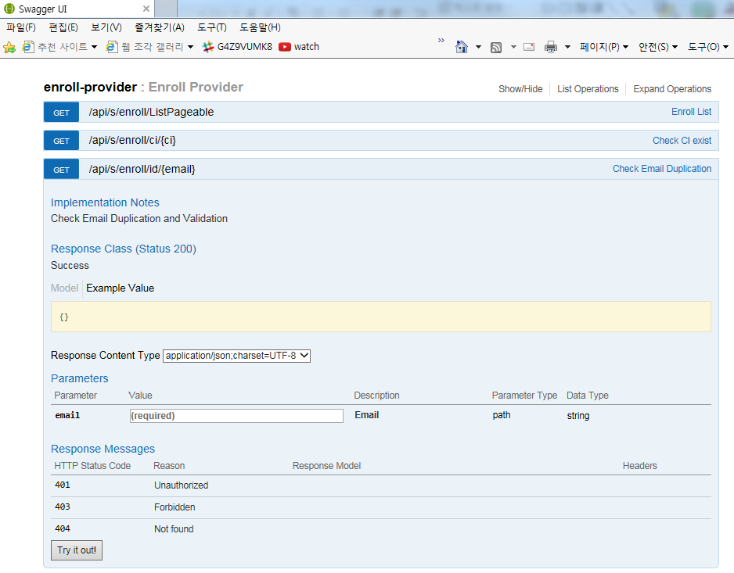
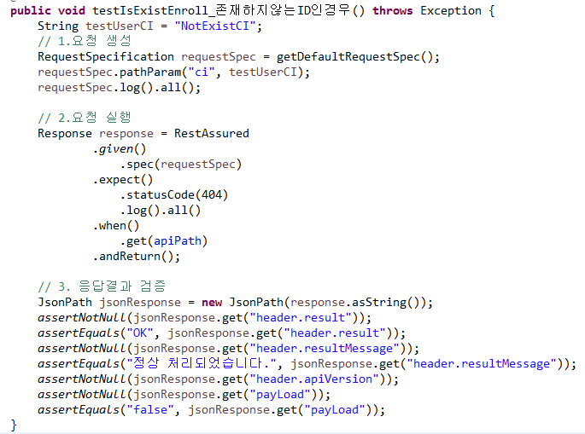
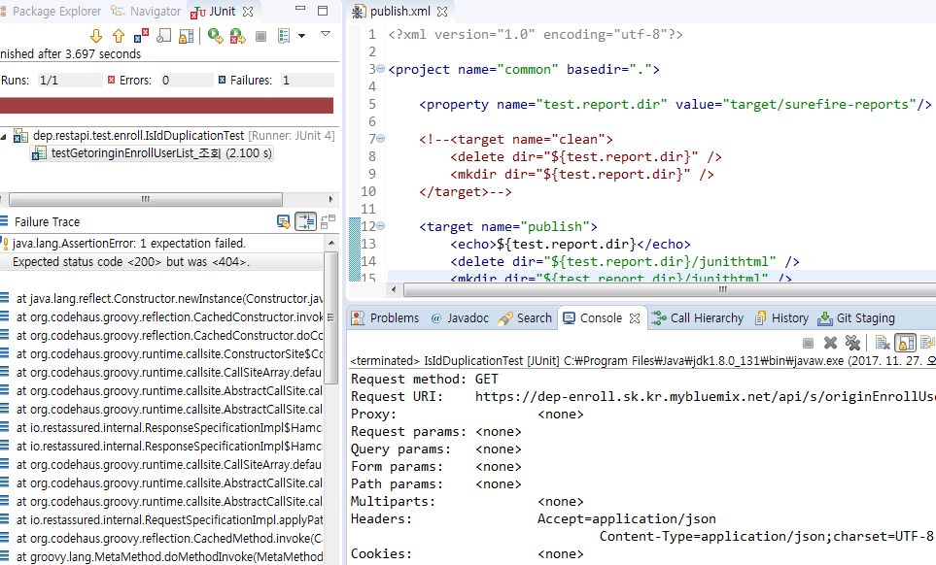
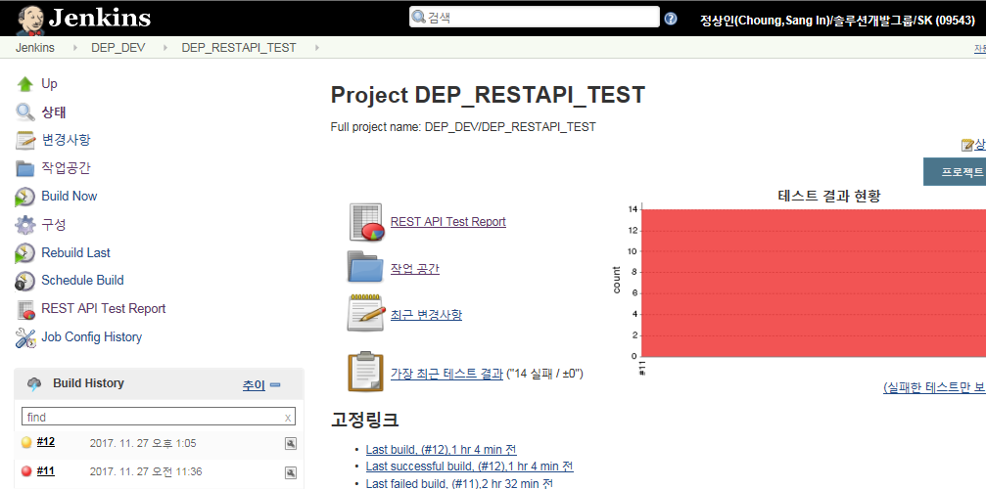




2.2 REST API 대상 테스트 자동화
REST API 테스트 수행 절차
스펙 검토
테스트 자동화 스크립트 작성
기능 테스트 및 결함 조치
테스트 자동화 모니터링
스펙 검토
기능 테스트 및 결함 조치
테스트 자동화 스크립트 작성
테스트 자동화 모니터링

Slide 13

REST API 스펙과 테스트(자동화)
리소스
기능
스펙리뷰
테스트
자동화
스
펙
리
뷰
/
보
완
목록조회_기본
목록조회
Reward(보상)
상세조회_기본
상세조회
상세조회_존재하지않는 ID
등록
등록_필수값만입력
수정
등록_모든값입력
삭제
등록_중복이름등록시도
검색
등록_다른날짜타입등록시도
…
…
수정_수정가능한값
수정_모든값수정시도
수정_중복이름수정시도
…
…
수정_존재하지않는ID수정시도
…

Slide 14
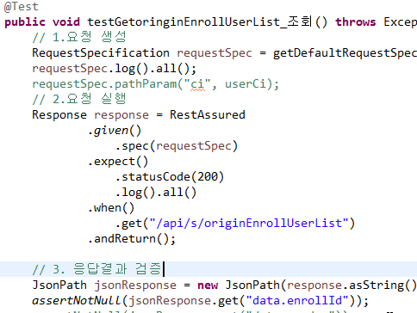
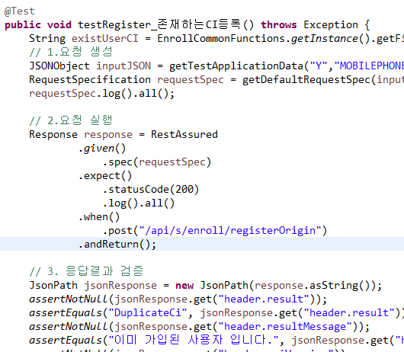
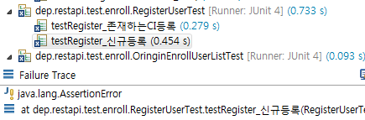
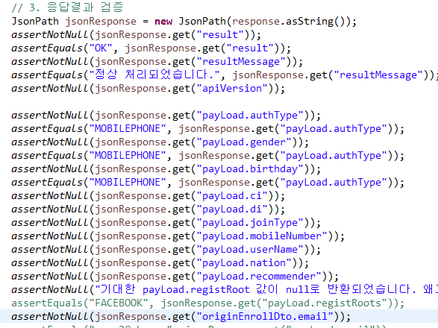
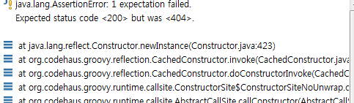
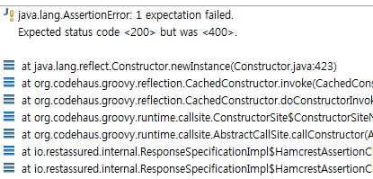
2.2 REST API 대상 테스트 자동화
REST API 테스트 수행 결과(실패건) 예
1) AA 목록 조회하는 API의 요청 URL이 변경되었다
2) 이미 등록된 사용자의 CI로 중복 등록하려는 경우 기존에는 200/DuplicateCi 응답이었으나 400(BadRequest)응답으로 변경되었다
3) 사용자 등록 시 응답 값에 포함되었던 email 정보 값이 제외되었다

Slide 15
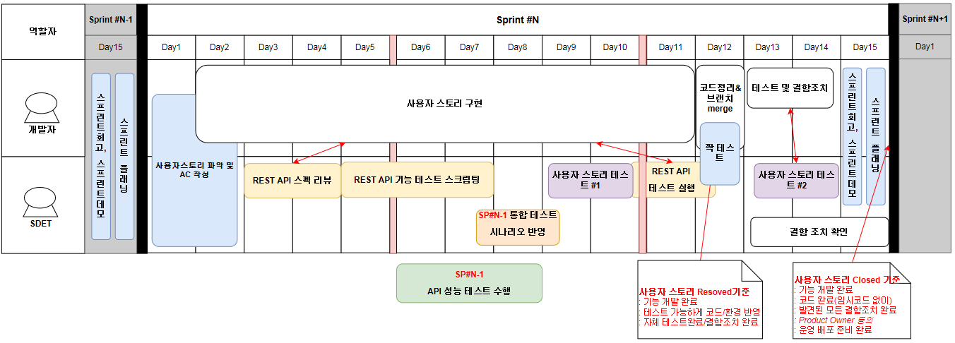
2.3 스프린트 테스트
스프린트 기간 동안 스트럼 팀원의 한 명으로 테스트 활동 수행
2.3.1 사용자 스토리별 Acceptance Criteria(완료조건) 작성
2.3.2 개발자와 짝 테스트
2.3.3 사용자 스토리 대상 테스트 및 결함 조치
2.3.1사용자 스토리 별
Acceptance Criteria 작성
2.3.2개발자와 짝 테스트
스토리 리뷰&
AC공유!!!
같이 테스트!!
테스트,
결함 고치기!!
REST API 테스트 수행
2.3.3 사용자 스토리 대상
스프린트 테스트

Slide 16
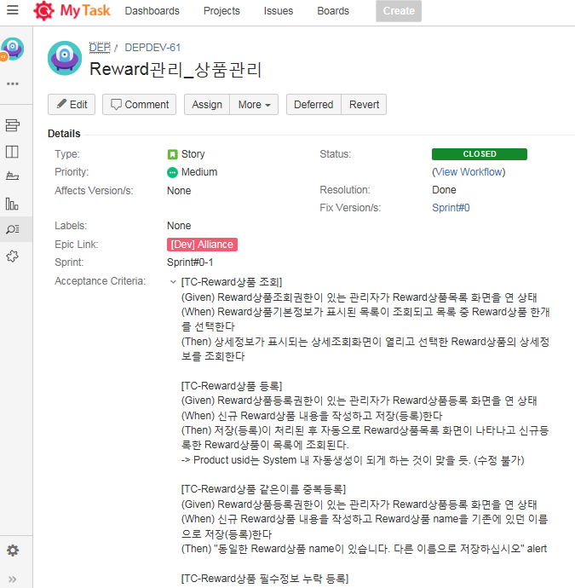


2.3.1 AC 작성/공유를 통한 이른 테스트
Acceptance Criteria(완료기준) 초안 작성 및 공유를 통해 개발 전 이른 테스트 수행
https://mytask.skcc.com/browse/DEPDEV-61
아하?
???아아???
ID
DEPDEV-61
스토리명
Reward관리_상품관리
설명
1. 관리자가 리워드 상품을 등록한다.
Product
Owner
Developer
아하~!!!
완료 조건
1) (기본조회) 조회권한이 있는 관리자가 Reward를 조회하면 상세조회 화면이 열리고 상세정보가 표시된다
2) (기본등록) 목록 조회 상태에서 등록화면을 띄우고 등록하면 바로 등록되고 목록조회 최상단에 표시된다
3) (중복이름 등록) 기존에 존재하는 Reward와 같은 이름으로 등록하려고 하면 등록 시점에 “동일한 Reward~” 표시되고 이름 필드로 포커스가 이동된다
4) (필수입력 누락)
….
SDET

Slide 17
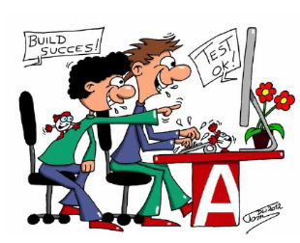
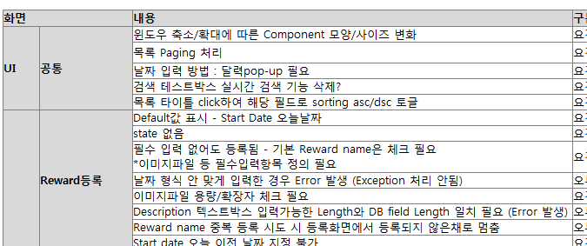

2.3.2 짝 테스트
스프린트 말미에 개발자와 짝 테스트를 수행
1) 수행방법
. 개발자 자리 또는 SDET 자리에서 개발자-SDET 짝(Pair)으로 같이 테스트를 수행한다.
. 한 개의 스프린트 당 전체 30분 + 10분 정리 시간동안 수행하며, 대상은 Mobile/Web UI를 대상으로 한다. (상황에 따라 REST API 포함)
. 시간 엄수를 기본으로 하며, 각 15분씩 2세트로 쪼개어 한 명이 Navigator(지시자), 한 명이 Operator(실제 액션을 수행하는 사람) 역할을 바꿔가면서 서로의 이해를 공유한다
2) 수행목적
. SDET은 개발자로부터 테스트 환경 설정, 테스트 대상 파악, 개발 상태 등을 학습합니다
. 개발자는 SDET 테스트 수행 이전에 관련 구현 내용을 설명하여 이해 부족으로 인한 불필요한 의사소통 비용을 최소화합니다
. 개발자는 SDET의 테스트 방식을 배울 수 있습니다
. SDET은 상세 개발 구성을 이해해서 테스트를 더 잘 할 수 있습니다
. 같이 협업을 통해 목표를 공유하며 공감함으로써 전체 커뮤니케이션이 좋아집니다.
. 짝 테스트에서 발견한 결함은 메모로 정리하여 개발자에게 전달하며, 별도로 결함 등록,관리를 하지는 않습니다 (빠른 수정)
30분+20분
36개

Slide 18
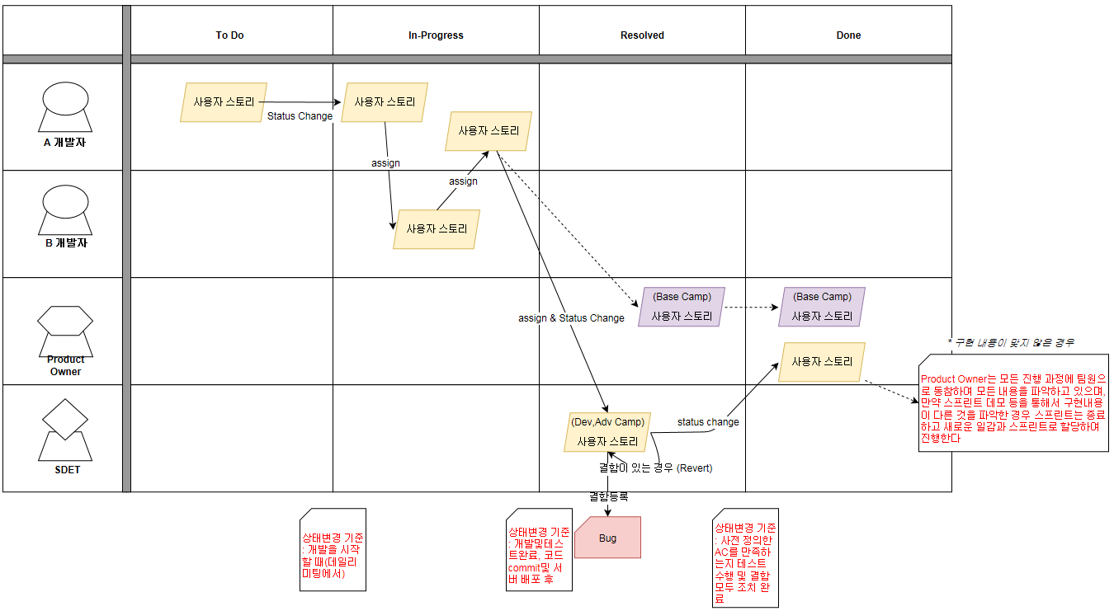
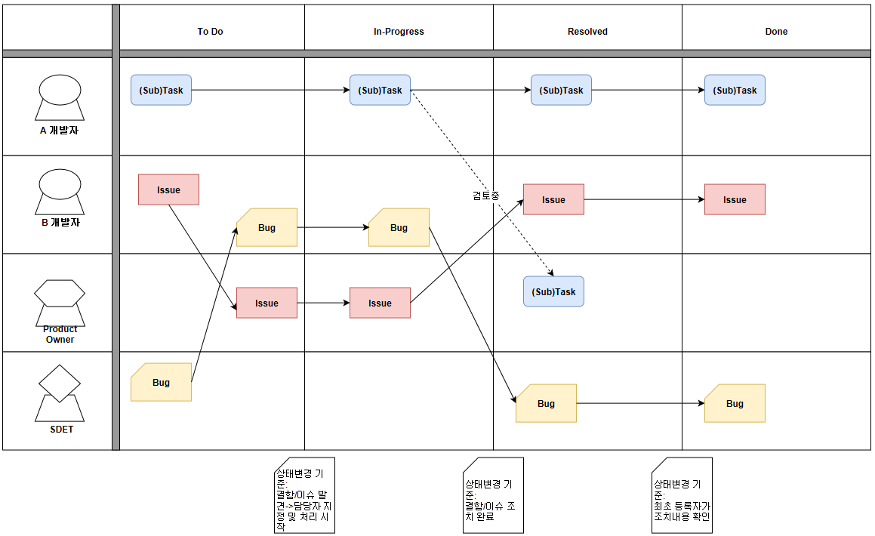
2.3.3 사용자 스토리 테스트
작성한 AC 기반으로 스프린트 내 테스트 수행 및 결함 등록/ 조치
(사용자 스토리)
- 개발자는 사용자 스토리 개발이 끝나면 Resolved 상태로 변경하고
- SDET이 테스트를 수행하고 테스트가 통과되면 최종 Closed 상태로 완료
(결함)
- 결함이 있는 경우 SDET은 결함을 등록하고, 개발자는 결함을 확인하고 조치한다
개발자는 사용자 스토리 개발이 끝나면 Resolved 상태로 변경하고
SDET이 테스트를 수행하고 테스트가 통과되면 최종 Closed 상태로 완료
결함이 있는 경우 SDET은 결함을 등록하고,
개발자는 결함을 확인하고 조치한다

Slide 19
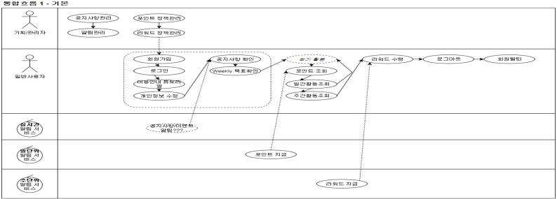
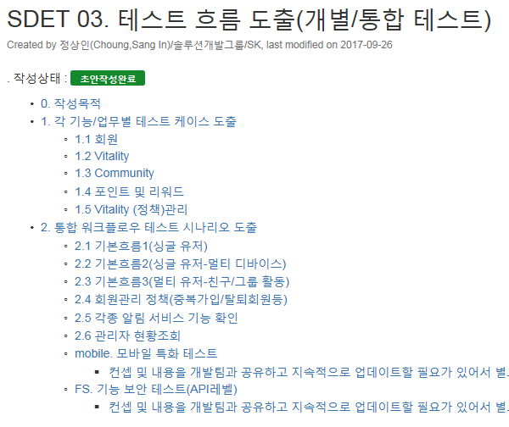
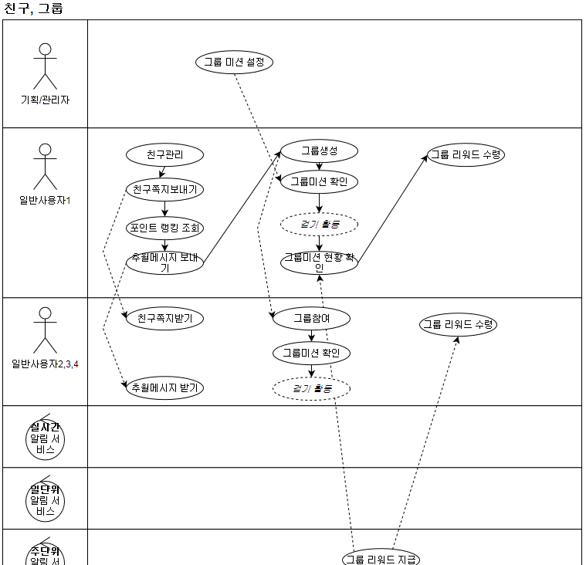
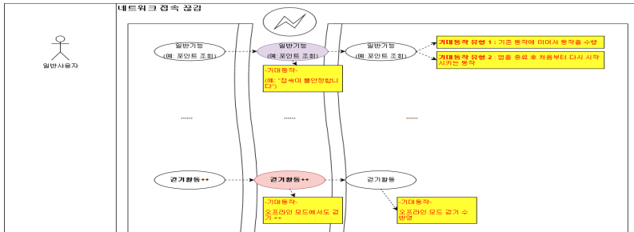
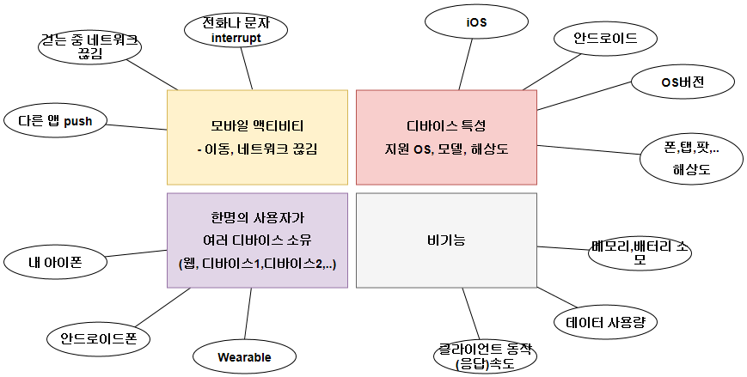
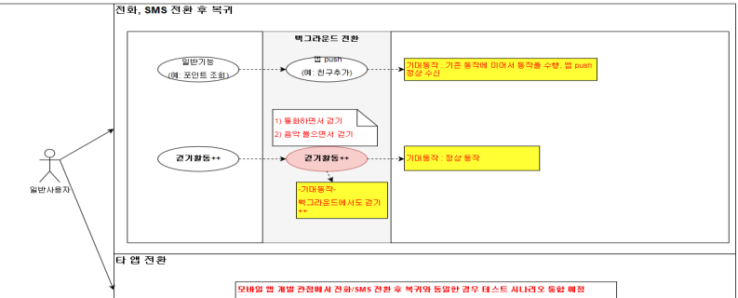
2.4 통합 테스트 시나리오 초안 도출
스프린트 초기부터 지속적으로 통합 테스트, 모바일 테스트 시나리오 초안 작성
도식 위주로 초기 테스트 설계의 효과를 극대화하고 매 스프린트 수행 내용에 따라 확대/상세화 작업 수행
…
…

Slide 20
목차
지원개요
지원개요
주단위 수행내용
수행 산출물
상세수행내용(선택)
REST API 대상 테스트 자동화
스프린트 테스트
짝테스트
통합 테스트 시나리오 도출
정리
수행 인력 간 회고
기대효과
향후 지속수행/지원방안

Slide 21
3.1 수행 인력간 회고
9월, 10월, 11월 SDET 인력 간 수행 회고
좋았던 점
나빴던 점, 개선할 점
. 애자일이라는 다른 방식을 부분적이지만 체험해 볼 수 있었다
. 별도 교육 내용들이 SDET 영역 뿐만 아니라 전체 프로젝트 이해하는데 도움이 많이 되었다
. 전사 발표 준비 이런 일 하다가 실제 제품 관점으로 생각해 볼 수 있어서 수행 자체가 좋았다
. 개발 일정이 계획처럼 잘 진행되지 않아 하려던 일들을 못했다
. 다른 업무로 SDET 일을 많이 못했다. 다음 달에는 더 많이 해야 할 것 같다
. 다른 두분이 다른 업무로 바빠서 SDET 일을 별로 못했던 점
9월
. REST API 테스트 자동화에 불안감이 있었는데 실습을 해볼 수 있어서 좋았다. 가능성을 봤다 ☺
. 애자일 코치가 상주 투입되어 앞으로는 개발 진행 방식이 명확해 질 수 있을 것 같아 좋다
. 중간중간 치고들어오는 일들이 많아서 집중해서 일하기 어려웠다
. 아직 SDET 일을 하기에는 준비가 더 필요할 것 같다
. 역시나 개발 진행이 진행 안 되거나 명확하지 않은 부분이 있다
(개발표준 같은 것들)
. 10월도 SDET 2분의 다른 업무가 많다
10월
수행 예정
11월
수행 예정

Slide 22
스프린트 #0-1, #0-2
0) 스프린트 #0-1,2 에서의 개발팀 및 SDET 접근 전략
- 본 게임을 위한 워밍업
1) AC 작성을 통한 요건 상세화
(↑) AC 기반의 개발 정착?
(↓) 명확하지 않은 개발 요건…
2) REST API 테스트, 실패하는 CI
(↑) REST API 레벨에서의 테스트 수행
(↓) 개발표준 미정, REST API 설계 레벨의 많은 미흡점들
3) 짝 테스트
(↑) 짧은 시간(30분)에 많은 이슈 발견
(↓) 명확하지 않은 개발 요건… 개발자를 나무라는 분위기 조성
4) 스프린트 테스트
(↑) 각 스프린트 별로 사용자 스토리에 대한 완결성 개념 소개, 보장
(↓) 이미 알려진 이슈들을 굉장히 문제시화하는 역할자로 자리 잡으려는 조짐이…

Slide 23
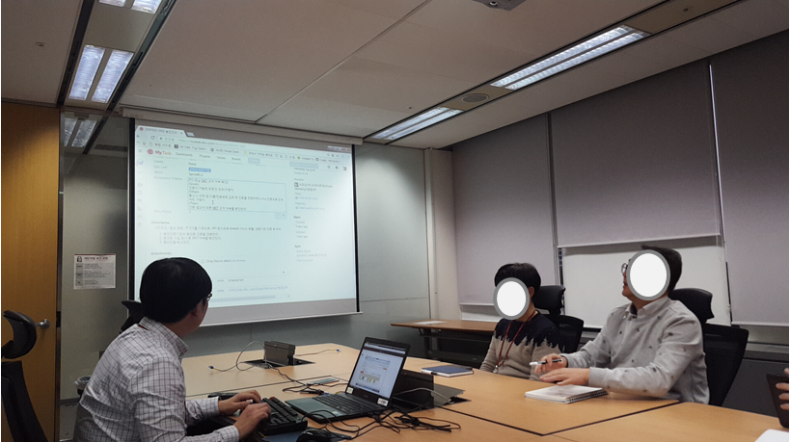
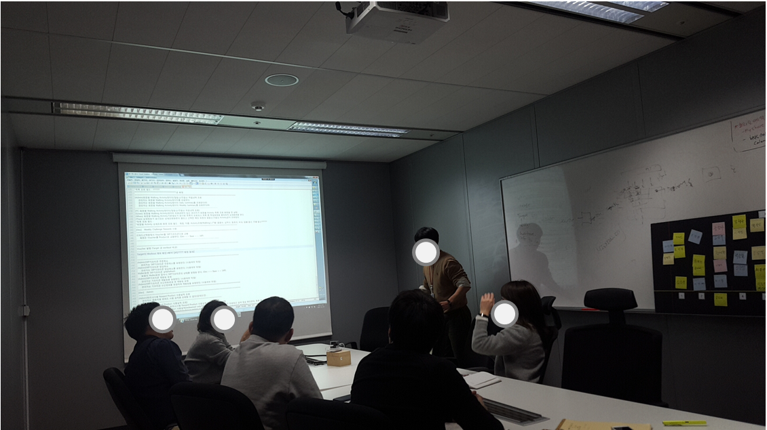
사진

Slide 24



3.2 수행 의의 및 기대효과
수행 의의 및 기대효과
- 제품과 조직에 적합한 테스트 전략/계획 수립을 통해 제품의 품질/테스트 확보 (모바일 및 B2C 특성 반영)
- 직접 수행이 아닌 SDET 인력 양성 관점으로 협업(어쩌면 최초이자 마지막이 될 지도…)
- SDET 역할이 사업팀과 개발팀 간의 다리 역할로의 가능성을 확인 (11/15 사업팀 SDET 설명회 반응 등)
- 같은 스크럼 팀원으로써 같은 목표를 향해 일하는 동료 임을 공유하고 그 과정의 결과로 품질 확보까지
- 개발 단계의 품질뿐만 아니라, 이후 운영 및 기능 개선에도 지속적으로 활용할 수 있는 자산 확보
(테스트 시나리오 초안, 서버 호출 스펙 정비, 서버 기능 테스트 자동화 구축)

Slide 25
3.3 지속 수행 방안, 향후 지원 계획
계획 대비 미진행 내용
- 개발 진행 미진(공통영역)으로 REST API 테스트 시 AccessToken 포함 테스트 호출 미수행 (개발 진행 시점에 스팟 지원 예정)
- 그 외 SDET 양성인력 2명 대상으로 이론 및 실습 수행 완료(2명 중 1명씩 실습한 내용 있어 상호 공유 요청)
향후 지원 계획
구분 | 9월 | 10월 | 11월 | 12월 | 1월 | 2월 | 3월 | 4월
테스트 일정
SDET 전문인력 협업 일정
테스트 계획 초안 작성
이행
및
안정화
SP#0-1
SP#0-2
Clean-up
SP#1
SP#2
SP#3
SP#4
시나리오
상세 작성
통합테스트
1차
통합테스트
2차
테스트/운영
환경 구성
성능테스트
계획수립
안정성및성능테스트
모바일 테스트
계획수립
모바일 특화/비기능 테스트
프로젝트 상주 지원
?
?
?
문의 대응
-미정-

Slide 26
감사합니다

Slide 27
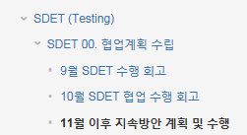
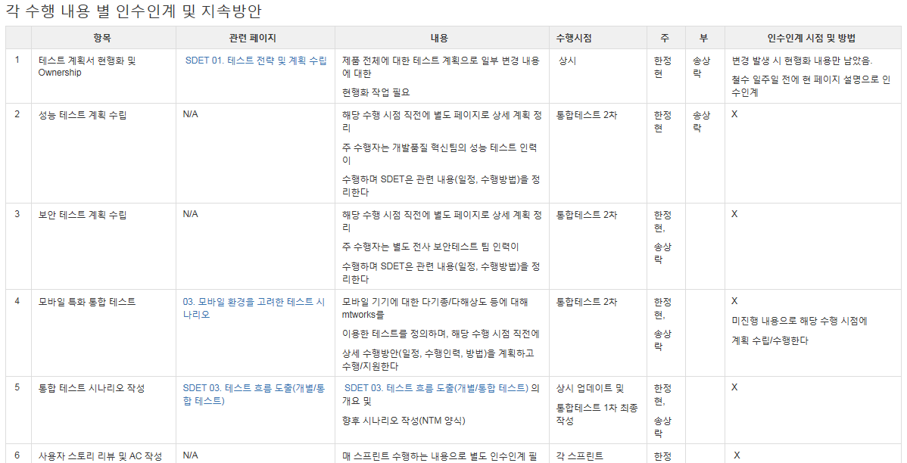
기타 – 상세항목별 인수인계 정리
별도 MyShare 페이지 상에 항목별 인수인계 필요여부 및 관련 내용 정리

Slide 28
사진

